Slide 1
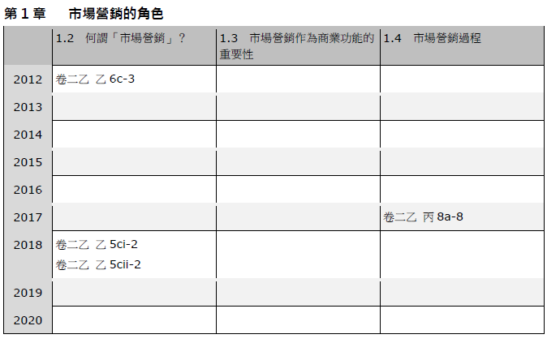
／步驟

Slide 2
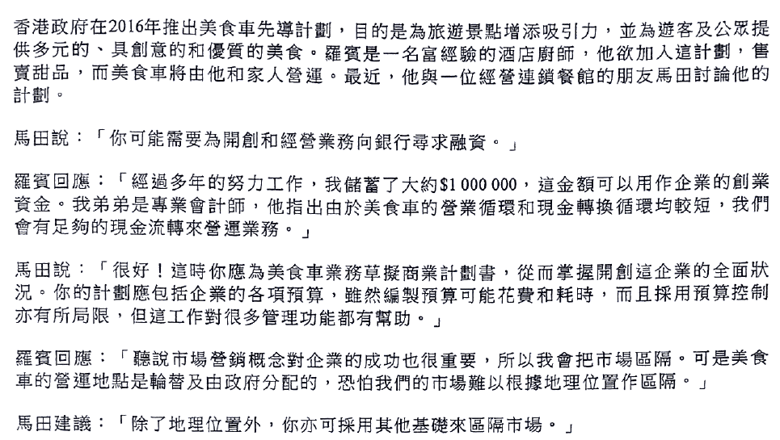
1.2 何謂市場營銷18.5Ci, Cii

Slide 3
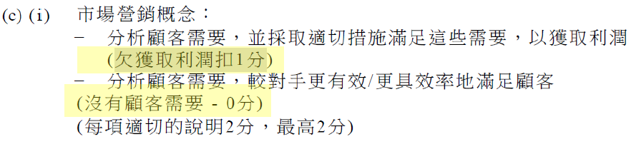
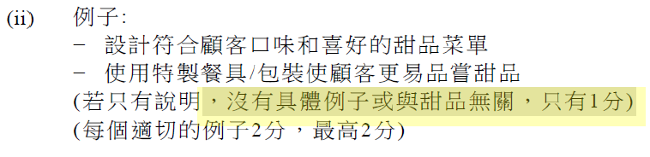
1.2 何謂市場營銷18.5Ci, Cii

Slide 4
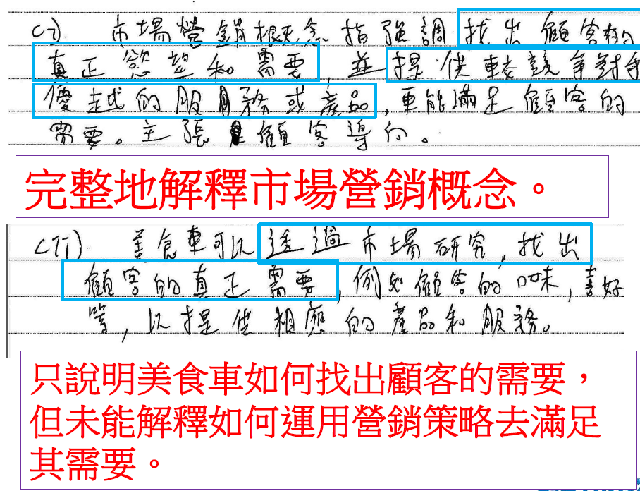
1.2 何謂市場營銷18.5Ci, Cii

Slide 5
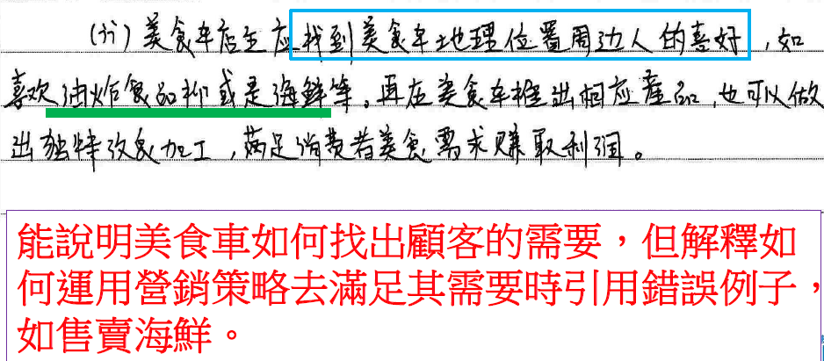
1.2 何謂市場營銷18.5Ci, Cii

Slide 6
／步驟

Slide 7

1.4 市場營銷過程 – 計劃17.8a

Slide 8
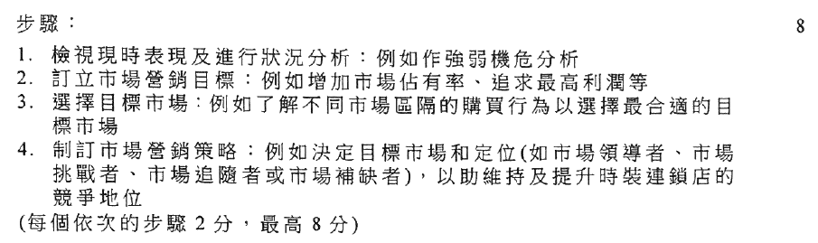
1.4 市場營銷過程 – 計劃17.8a

Slide 9
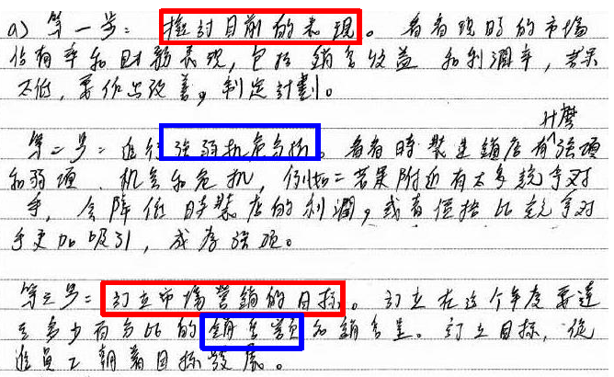
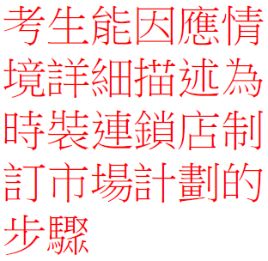
1.4 市場營銷過程 – 計劃17.8a

Slide 10
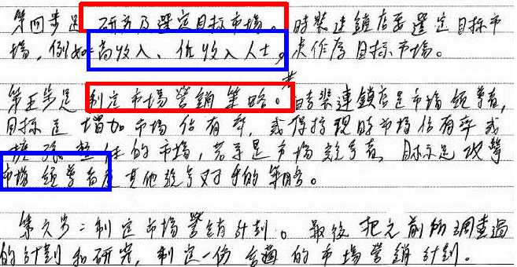
1.4 市場營銷過程 – 計劃17.8a

